Slide 1
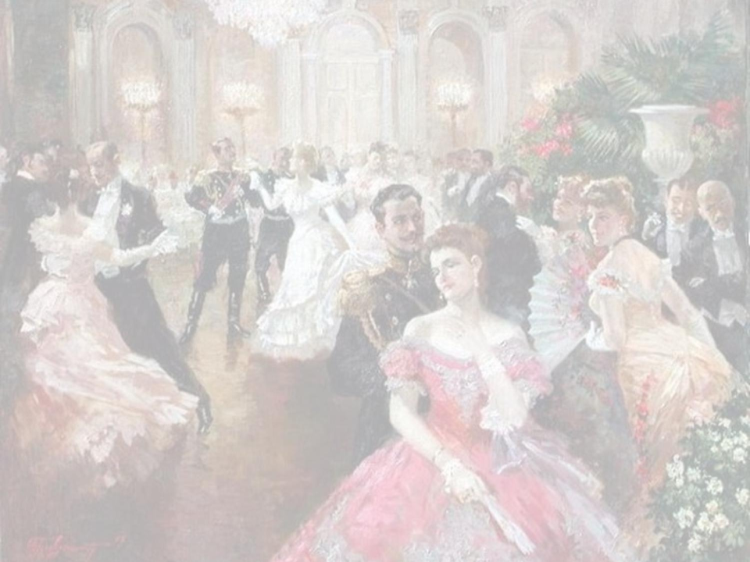
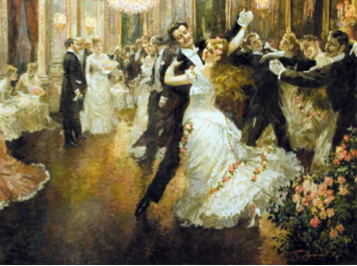
Вот вы говорите, что человек не может сам по себе понять, что хорошо, что дурно, что всё дело в среде, что среда заедает. А я думаю, что всё дело в случае…» ***
(Л.Н. Толстой, из рассказа «После бала»)
Урок литературы в 8 классе «Утро, изменившее жизнь»
(по рассказу Л.Н. Толстого «После бала») (1ч.)

Slide 2
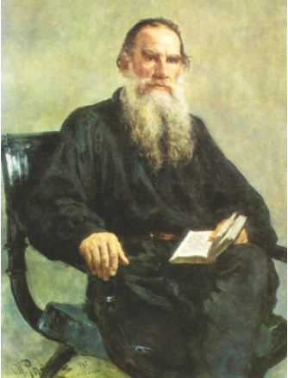
«Не один раз в жизни видел, как талант и гений не гармонировали с человеком в частной жизни. Но Лев Толстой - другое, это цельный, гениальный человек, в жизни он так же глубок и серьезен, как в своих созданиях»
И.Е.Репин
Толстой Лев Николаевич (1828 - 1910)
(граф, русский писатель)

Slide 3
История создания рассказа и его жизненные источники
1Рассказ «После бала» был написан Л. Н. Толстым в начале 20 века (в 1903г.), хотя возвращает он нас к «Николаевской эпохе» - 40 годам прошлого столетия.
Что же послужило источником для создания рассказа?

Slide 4
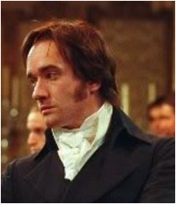
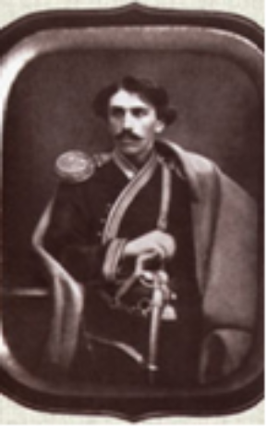

кадр из фильма
Сергей Николаевич Толстой, старший брат Л.Н. Толстого

Slide 5
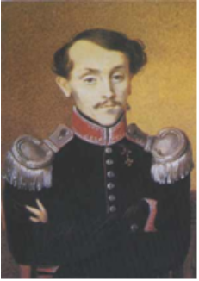
2 Но есть основание думать, что источником рассказа была и жизнь отца Толстого. Участник Отечественной войны, он вышел в отставку, потому что не считал для себя возможным служить. Даже все друзья его были люди такие же свободные, не служащие. «Отец никогда ни перед кем не унижался, не изменял своего бойкого, веселого и часто насмешливого тона. И это чувство собственного достоинства увеличивало мою любовь, мое восхищение перед ним», - писал Лев Николаевич.
Граф Николай Ильич Толстой,
отец Л.Н. Толстого

Slide 6
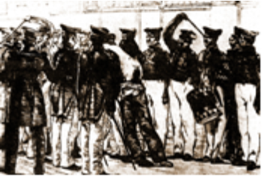
3 Участник Крымской войны, писатель яростно отстаивал всю свою жизнь мысль о милосердии и сострадании, особенно по отношению к простому русскому солдату. Еще в 1855 году он работал над проектом о переформировании армии, где выступал против варварского наказания – «прогнания сквозь строй».
Что вы знаете об этом наказании?

Slide 7
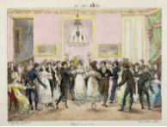
4 В рассказе два рассказчика: один – тот, кто знакомит читателя с Иваном Васильевичем, другой – сам Иван Васильевич.
Кто по-вашему первый рассказчик?
5 Надо отметить своеобразную роль вступления: оно знакомит нас с рассказчиком и настраивает на восприятие последующих событий. Повествование начинается внезапно и так же заканчивается. Перед нами вопрос, мучающий Ивана Васильевича и интересующий его собеседников: может ли человек сам управлять собою, совершенствовать себя – или все дело в среде, обстоятельствах, которые всегда сильнее наших намерений?

Slide 8
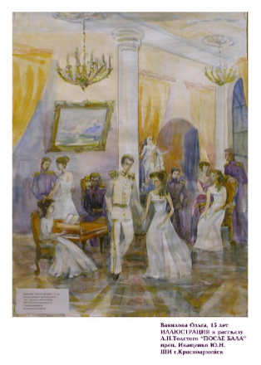
Проверка знаний о самом рассказе, его сюжете и композиции
Беседа по вопросам:
- Обратимся к рассказу Л.Н. Толстого “После бала”. Каков его сюжет?
- От чьего лица ведётся повествование? В каком возрасте и положении находится главный герой на тот момент?
- Как построен рассказ, на сколько частей его можно разделить?
- Как Иван Васильевич чувствует себя на балу?
- Что происходит во второй части рассказа после бала?
- В чём наблюдается контраст этих двух частей рассказа?

Slide 9
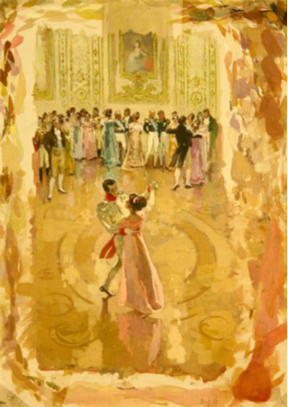
- Безусловно, вторая часть – «после бала» - производит самое сильное впечатление, именно ради этой второй части и был написан рассказ, что подчеркивает само его название. Для чего Л.Н. Толстым была написана первая часть рассказа?
- Какими цветами и звуками обрисован праздник у предводителя и утро после бала, какое настроение у героя?
- Какие краски во второй части рассказа и настроение героя?
- Какие чувства возникали у вас в момент чтения этого рассказа?

Slide 10
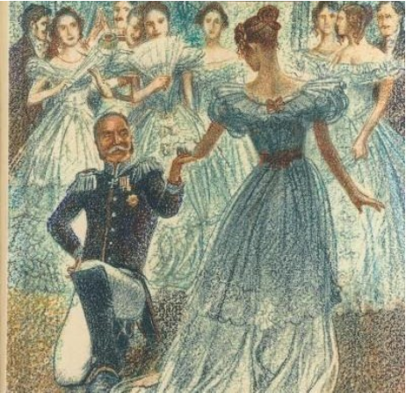
Задание: проверьте знание рассказа Л. Н. Толстого "После бала", ответив на вопросы теста

Slide 11
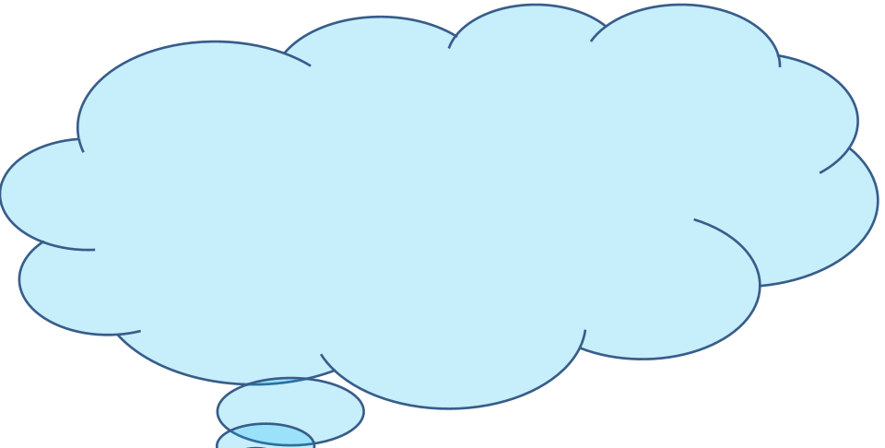
Работа с термином
- Контраст двух частей рассказа основан на литературном приеме антитезы.
Антитеза – в переводе с греческого языка означает резко выраженное противопоставление понятий или явлений. Антитеза усиливает эмоциональную окраску речи, подчеркивает высказанную с её помощью мысль. Иногда, как это наблюдается в рассказе «После бала», антитеза становится композиционным приемом. В этом случае по принципу антитезы строится не отдельное высказывание, а всё произведение.
- В каких ранее изученных вами произведениях встречается приём антитезы?

Slide 12
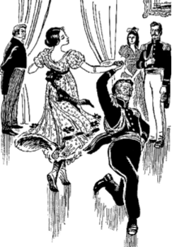
Поисково-исследовательская работа с текстом
Задание: проведем наблюдения над языковыми средствами, с помощью которых писатель противопоставляет друг другу картины бала и наказания солдата.
(на интерактивной доске необходимо сопоставить
1-ю и 2-ю часть)
зала у предводителя;
хозяева бала;
Варенька;
полковник;
Иван Васильевич;
описание улицы;
солдаты;
наказываемый;
полковник;
Иван Васильевич.
Фрагмент из рассказа Л. Н. Толстого «После бала»
(На балу) читает М. М. Тарханов
Длительность фрагмента: 4:41

Slide 13
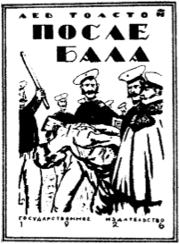
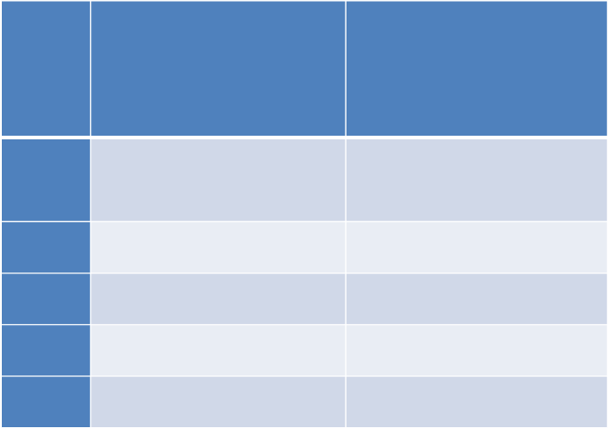
Должно получиться следующее:
№
Первая часть рассказа
На балу
Вторая часть рассказа
После бала
1
зала у предводителя
описание улицы
2
хозяева бала
солдаты
3
Варенька
наказываемый
4
полковник
полковник
5
Иван Васильевич
Иван Васильевич

Slide 14

Самостоятельная работа учащихся
Задание1: какие из описаний в рассказе Л. Н. Толстого "После бала" связаны с событиям "На балу", и какие - с событиями "После бала"
Задание2: составить сравнительную характеристику полковника и наказываемого
Фрагмент из рассказа Л. Н. Толстого «После бала»
(Наказание за побег) читает М. М. Тарханов
Длительность фрагмента: 5:54

Slide 15
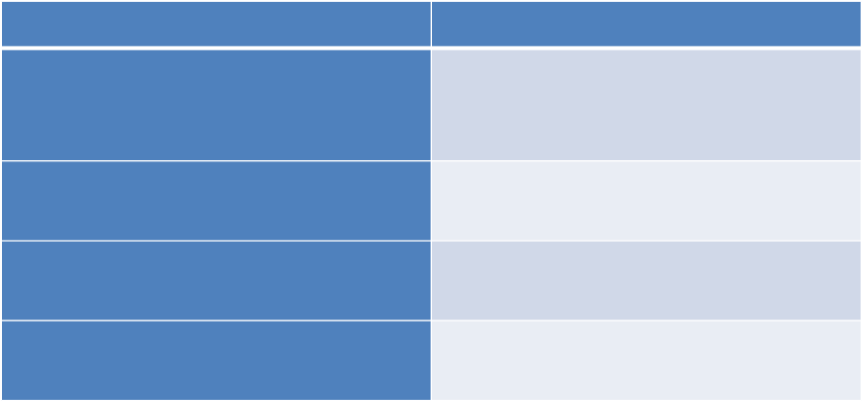
Должно получиться следующее:
- Контрастное изображение героев, их психологического состояния, обстановки позволяют выявить существо их характеров и в то же время обнаружить социальные противоречия царской России.
Наказываемый
Оголенный по пояс человек, привязанный к ружьям двух солдат. Спина его – что-то пестрое, мокрое…
Полковник
Высокий военный в шинели и фуражке
Шел твердой, подпрыгивающей походкой.
Дергаясь всем телом, шлепая ногами по талому снегу… толкали…
Румяное лицо и белые усы и бакенбарды.
Сморщенное от страдания лицо.
Твердым шагом двигалась высокая, статная фигура
Спотыкающийся, корчащийся человек.

Slide 16
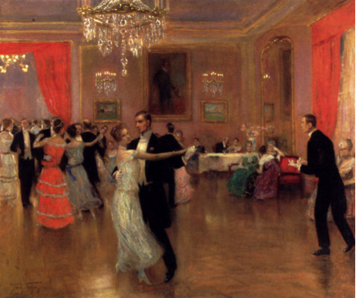
Задание3: сравнить два варианта концовки рассказа
- Сравните черновой и окончательный варианты концовки рассказа Л. Н. Толстого «После бала». Почему, по вашему мнению, автор изменил историю жизни Ивана Васильевича?

Slide 17
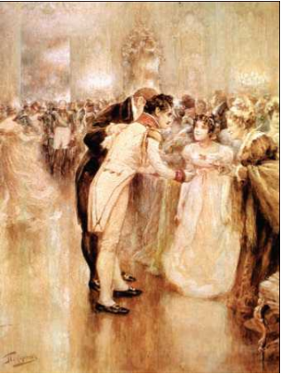
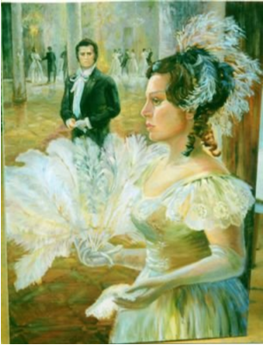
Итоги урока
- Сегодня на уроке мы с вами познакомились с историей создания и жизненными источниками рассказа Л.Н. Толстого «После бала», выявили особенности его композиции и провели наблюдение над языковыми средствами в рассказе.
Домашнее задание
Написать сочинение-рассуждение на тему
«Почему же рассказ называется «После бала?»

